Slide 1
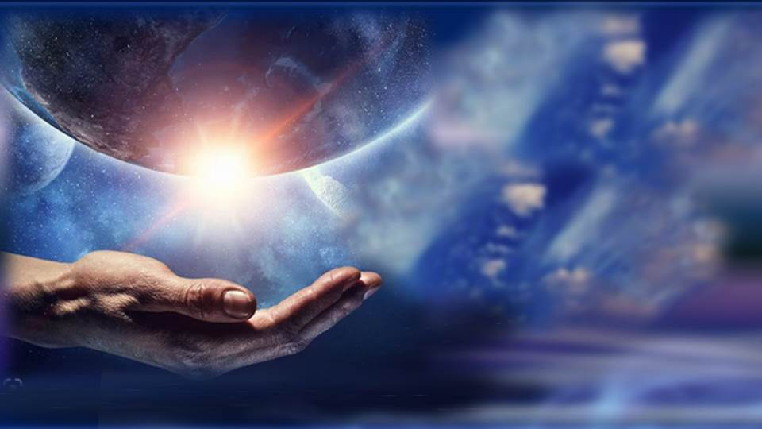


CON REPRODUCCIÓN
MANUAL Y MÚSICA

Slide 2
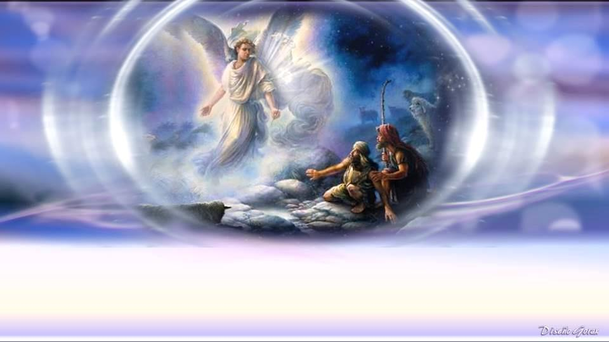
El ángel les dijo: No temáis; porque he aquí os doy nuevas de gran gozo, que será para todo el pueblo: que os ha nacido hoy, en la ciudad de David, un Salvador, que es CRISTO el Señor. Lucas 2:10-11

Slide 3
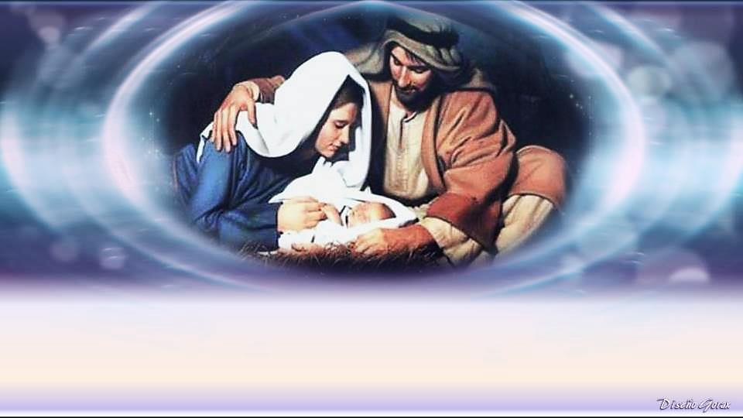
La llegada del Señor Jesucristo como hombre a esta
tierra es un hecho maravilloso. El eterno Hijo de Dios
se hizo hombre, un verdadero hombre como
nosotros, pero sin pecado.

Slide 4
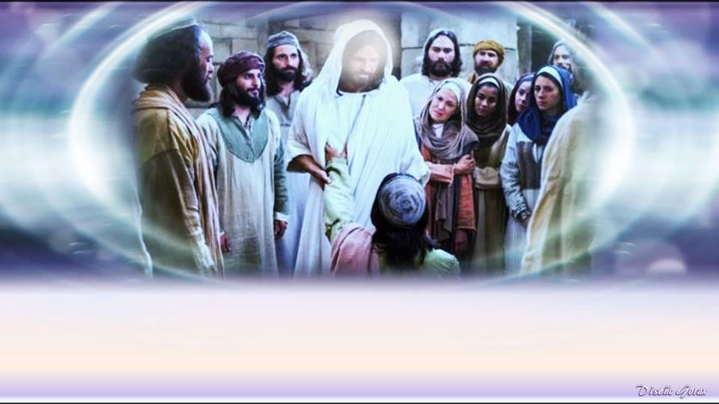
No dejó de ser Dios; es Dios y hombre en una sola persona; esto siempre será un misterio
para nosotros.

Slide 5
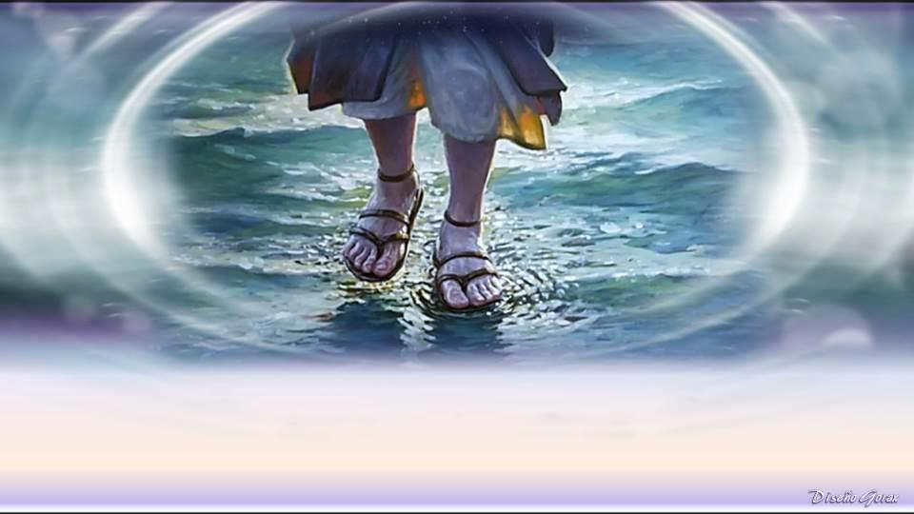


Pero el hecho de su venida a esta tierra como Salvador es comprensible para todos. De ahí este mensaje del ángel a
los simples pastores de ovejas de los campos de Belén.

Slide 6
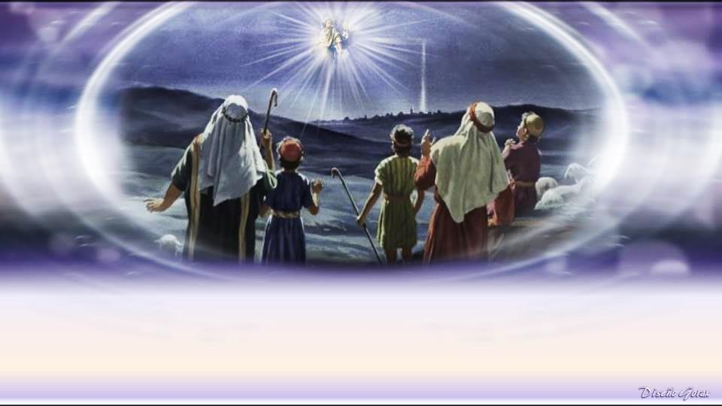
Pero, ¿hemos entendido el sentido profundo de estas palabras del ángel? La gran alegría de los pastores es comprensible, porque los judíos sabían que Cristo,
el Mesías, vendría como Salvador.

Slide 7
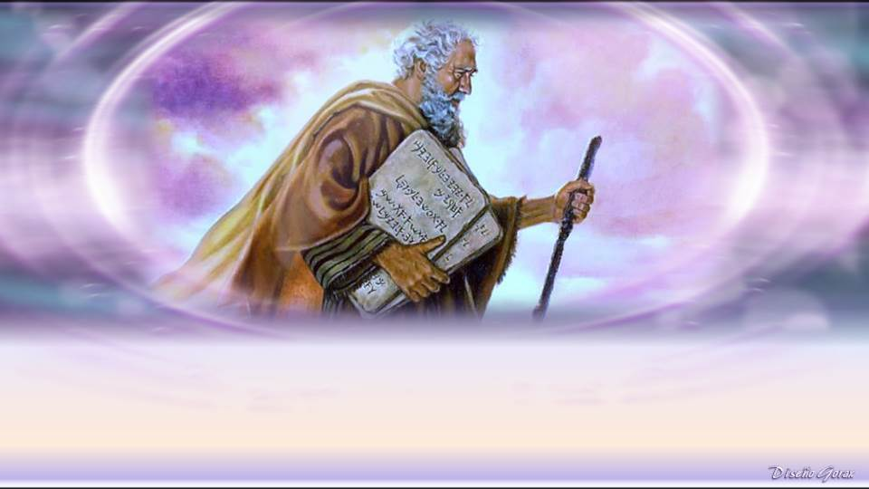
Muchos profetas del Antiguo Testamento hablaron de él
y de su venida. ¿Pero por qué un Salvador? Porque los humanos nos hemos distanciado completamente de
Dios, nuestro Creador.

Slide 8
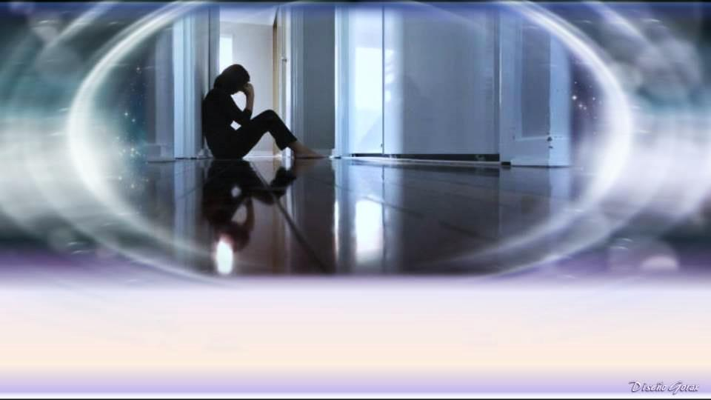



Slide 9
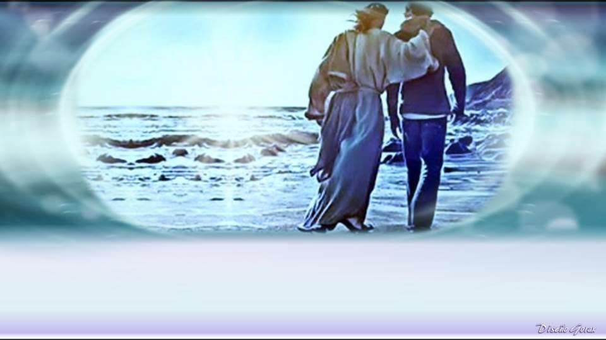


Pero Dios “quiere que todos los hombres sean salvos y vengan al conocimiento de la verdad”
(1 Timoteo 2:4).

Slide 10
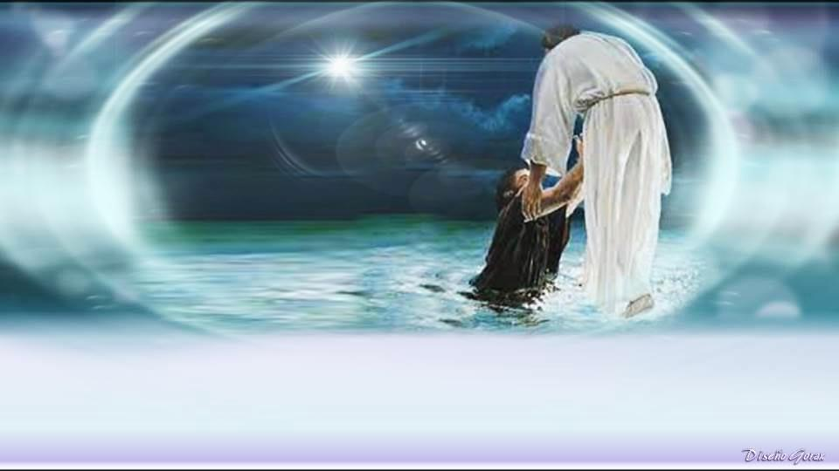


¿Cómo es posible ser salvos? “Cristo murió por nuestros pecados, conforme a las Escrituras; y… fue sepultado, y… resucitó al tercer día, conforme a las Escrituras”
(1 Corintios 15:3-4).

Slide 11


Esta salvación se obtiene solo por la fe: “para que todo
aquel que en él cree, no se pierda, mas tenga vida eterna”
(Juan 3:16).

Slide 12
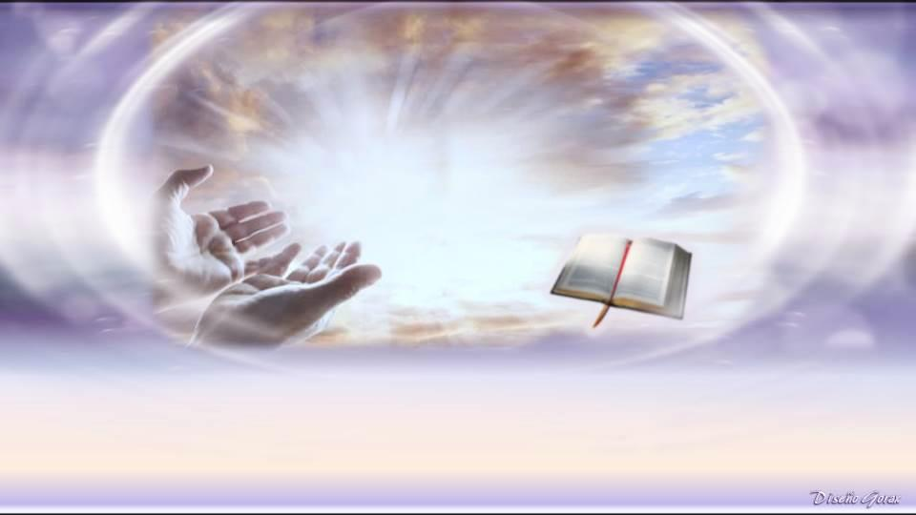
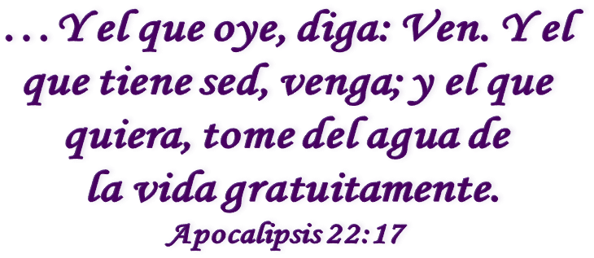
¡Cuán segura es esta salvación!
Jesucristo mismo, el Salvador, dice de los
que creen en Él:

Slide 13
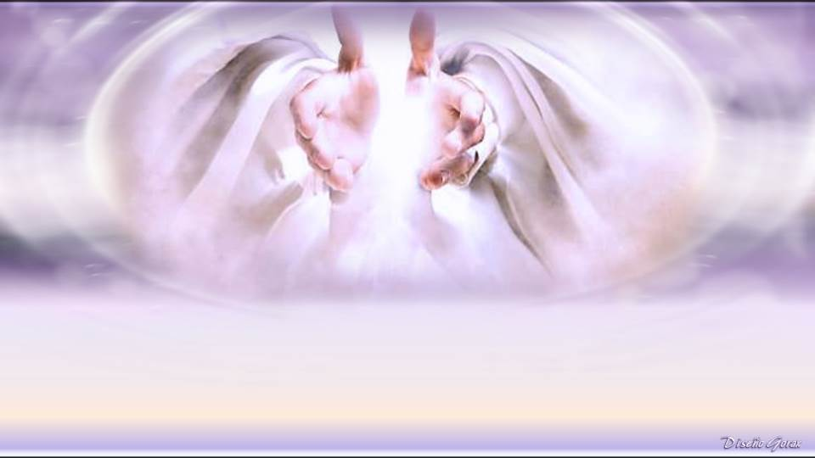


Slide 14
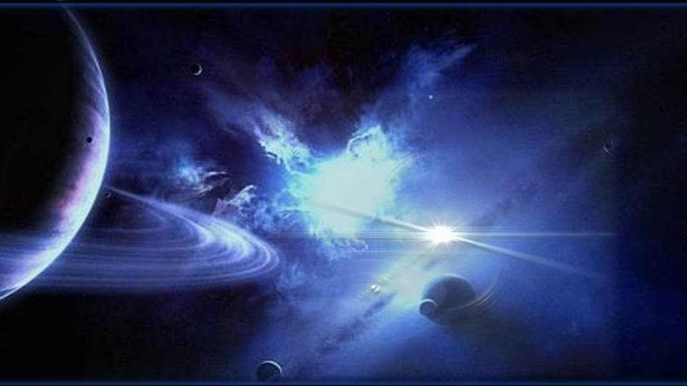
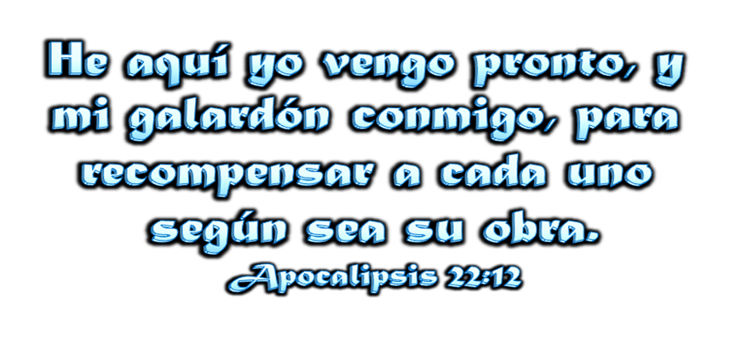


Slide 15

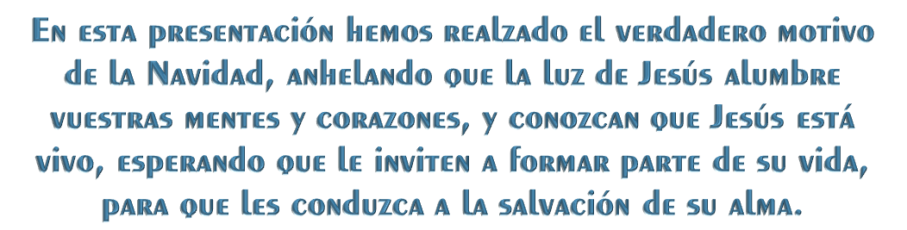



Slide 16









¿Te ha gustado?
Puedes ver más entrando
Aquí
Además puedes recibir powerpoints en tu correo electrónico suscribiéndote aquí:
Esta presentación powerpoint ha sido creada y compartida única y exclusivamente para mispps.com

